Slide 1
Лекция №10
Влияние транспорта на окружающую среду
Составил:
доц. каф. ГЭГХ, к.х.н.,
Третьяков А.Н.

Slide 2
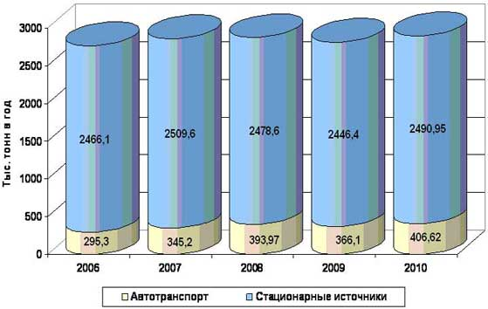
Величина выбросов загрязняющих веществ в атмосферу

Slide 3
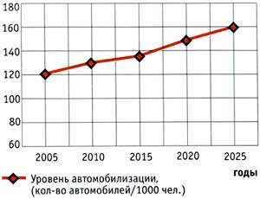
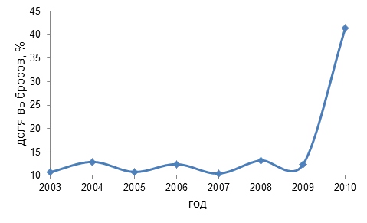
Доля загрязняющих веществ отраслями
промышленности в России
Динамика изменения доли выбросов от передвижных средств

Slide 4
Специфика подвижных источников загрязнения (автомобилей)
· в высоких темпах роста численности автомобилей по сравнению с ростом количества стационарных источников;
· в их пространственной рассредоточенности (автомобили распределяются по территории и создают общий повышенный фон загрязнения);
· в непосредственной близости к жилым районам;
· в более высокой токсичности выбросов автотранспорта по сравнению с выбросами стационарных источников;
· в сложности технической реализации средств защиты на подвижных источниках;
· в низком расположении источника загрязнения от земной поверхности
Notes:
http://ekologyprom.ru/uchebnik-po-promyshlennoj-ekologii/146-specifika-vliyaniya-vidov-transporta-na.html

Slide 5
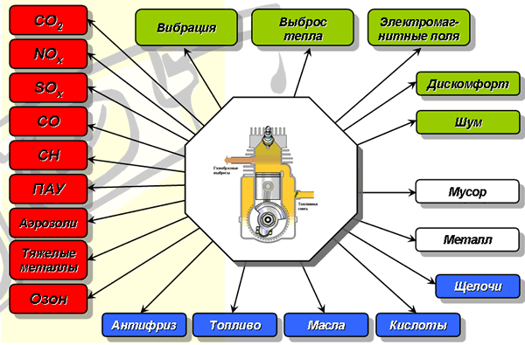
Основные загрязнения автотранспорта
Notes:
http://www.rae.ru/forum2012/205/2787

Slide 6
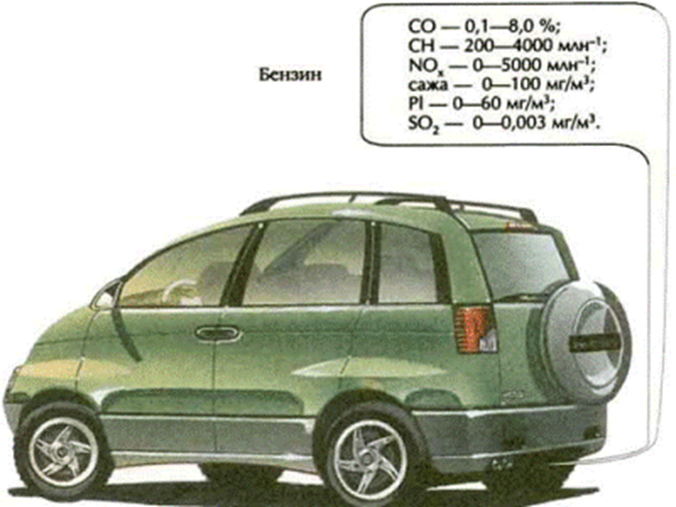
Основные загрязнения автотранспорта
Тяжелые металлы
Оксиды углерода
Пыль
Углеводороды
Оксиды азота
Истирание дорожного покрытия и покрышек
Использование этилированного бензина
Испарение бензина
Сжигание бензина
Notes:
http://www.rae.ru/forum2012/205/2787

Slide 7
Выбросы загрязняющих веществ в зависимости от типа топлива, кг/т топлива
Название вещества | Вид топлива
 | бензин | дизельное топливо | газ сжиженный | газ сжатый
Углерода монооксид | 201,800 | 36,200 | 201,800 | 87,700
Азот диоксид | 21,000 | 31,400 | 21,000 | 27,400
Серы диоксид | 1,000 | 4,300 | 1,000 | –
Неметановые летучие органические соединения | 53,000 | 3,100 | 25,700 | 22,700
Метан | 0,900 | 0,100 | 0,900 | –
Сажа | – | 3,800 | – | –
Свинец | 0,0130 | – | – | –

Slide 8
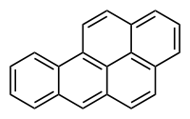
Наиболее токсичные выбросы
Тяжелые металлы (Pb, Hg)
ПДК в атмосферном воздухе соединений свинца: 0,003 мг/м³
ПДК в атмосферном воздухе соединений ртути: 0,0003 мг/м³
Оксиды азота
Углеводороды
Бензпирен
Среднесуточная ПДК в атмосферном воздухе бензпирена: ПДКсс = 0,1 мкг/100 м³ = 10⁻⁹ г/м³

Slide 9
Методы снижения выбросов от автотранспорта
Недостатки:
Биотопливо
Зачастую требуются большие площади пахотных земель
Высокая стоимость Н₂
Высокая доля неэлектролизного водорода
2. Водородная энергетика
3. Электромобили и гибридные
автомобили
Низкая емкость аккумуляторов

Slide 10
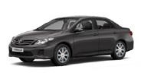
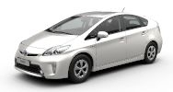
Сравнительная экологичность «гибридов»
Toyota Corolla
Toyota Prius
Расход топлива (л/100 км) | 6,9
Содержание СО2 в отработавших газах (г/км) смешанный цикл | 163
Расход топлива (л/100 км) | 3,9
Содержание СО2 в отработавших газах (г/км) смешанный цикл | 89

